Slide 1
Primární nutriční faktory a stravovací návyky spojené s rizikem zubního kazu
Nutriční faktory a onemocnění dutiny ústní
Otázky a odpovědi

Slide 2
Primární nutriční faktory a stravovací návyky spojené s rizikem zubního kazu
Které nutriční faktory zvyšují riziko zubního kazu ?
Slazené nápoje cukrem-sycené, ovocné a energetické nápoje, čaj a káva
Lepivé potraviny (sušené ovoce)
„Cumlavé“ bonbony (pomalu se rozpouštějí)
Trvanlivé pečivo a snacky - sušenky, oplatky,
perníky, jemné pečivo - koláče apod.
Zdroje jednoduchých cukrů - sacharóza, med a melasa

Slide 3
Které nutriční faktory snižují riziko zubního kazu
Žvýkačky bez cukru a cukrovinky bez cukru
Potraviny s vysokým obsahem bílkovin- maso, vejce, sýry, ryby a luštěniny
Čerstvá zelenina a ovoce
Celozrnné výrobky s nízkým obsahem cukru

Slide 4
Jaké stravovací návyky zvyšují riziko zubního kazu
Častá a prodloužená konzumace potravin bohatých na jednoduché cukry
Samotná konzumace lepivých potravin
Dlouhodobé popíjení slazených nápojů

Slide 5
Jaké stravovací návyky snižují riziko zubního kazu
ČERSTVÉ, CELÉ, NEZPRACOVANÉ POTRAVINY, KTERÉ STIMULUJÍ ŽVÝKANÍ –TVORBU SLIN
FREKVENCE PŘÍJMU POTRAVIN A NÁPOJŮ – ALESPOŇ 2 HODINY
ŽVÝKAČEK BEZ CUKRU OKAMŽITĚ PO JÍDLE

Slide 6
Které nutriční faktory mohou mít vliv na onemocnění parodontu ?
Dopad nedostatečného přívodu živiny na riziko onemocnění: zhoršená nebo narušená odpověď na infekci a hojení ran měkkých tkání dutiny ústní, narušení antibakteriálních vlastností slin
ŽIVINA: BÍLKOVINY

Slide 7
Které nutriční faktory mohou mít vliv na onemocnění parodontu ?
Dopad nedostatečného přívodu živiny na riziko onemocnění:
Snížená imunologická a protizánětlivá odpověď ústní měkké tkáně
ŽIVINY: N-3MK, vitaminy A,C,E
Meď, železo, zinek
nenutritivní antioxidační látky

Slide 8
Které nutriční faktory mohou mít vliv na onemocnění parodontu ?
nedostatečná hustota kostní dřeně a pevnost k ukotvení struktury zubu
ŽIVINY :
Vitaminy D, K, vápník a bór

Slide 9
Jaké nutriční deficity můžeme identifikovat v dutině ústní?
Jazyk - příznaky nutričního rizika
Akutní zánět jazyka, purpurové zbarvení nedostatku k.listové, pyridoxinu,niacinu,riboflavinu
Chronická atrofie papil jazyka
jako důsledek nedostatku železa, kobalaminu

Slide 10
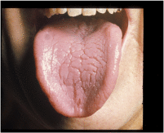
Glossitis – deficit B12

Slide 11
Obličej
příznaky nutričního rizika
bledost
jako důsledek nedostatku železa
Změny pigmentace-tmavé skvrny tváře, pod očima – niacin, riboflavin, pyridoxin

Slide 12
Dásně
příznaky nutričního rizika - dásně mívají houbovitý vzhled, červenofialové zarudnutí, při dotyku krvácející
jako důsledek nedostatku
vitaminu C
vitaminu K

Slide 13
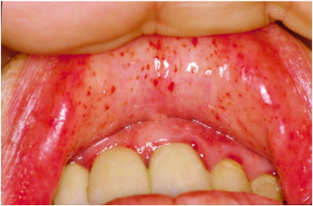
Hemoragie dásní, sliznic – kurděje nebo nedostatek vitaminu K

Slide 14
RTY
příznaky nutričního rizika angulární stomatitida, cheilitis
jako důsledek nedostatku riboflavinu, pyridoxinu, niacinu, železa
Mechanicky špatně padnoucím umělým chrupem

Slide 15
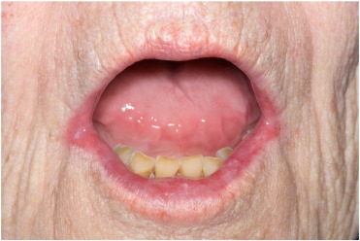
Angulární stomatitida, cheilitis

